Slide 1



基于Casbin访问控制模型的
介绍和使用
杨敏宇

Slide 2



内容摘要
Casbin是什么？
如何使用Casbin？
我们使用Casbin情况介绍

Slide 3
Casbin是什么
01
访问控制框架
强大、高效的开源访问控制框架；
通用的授权(Authorization)库；
支持多种访问控制模型(ACL、RBAC、ABAC)；
支持多种编程语言；

Slide 4
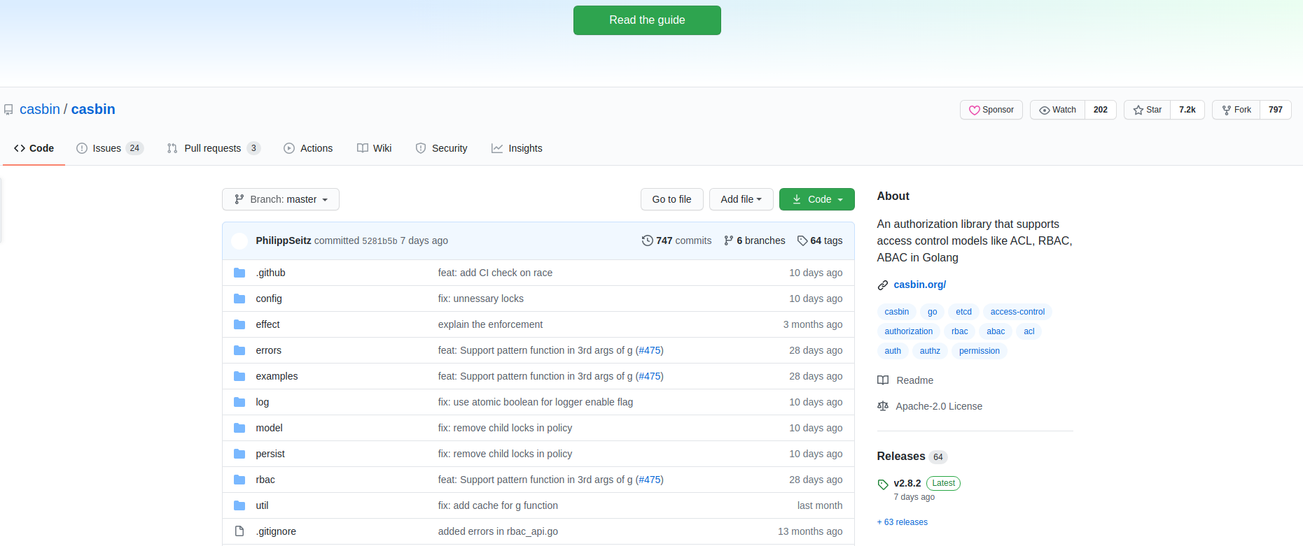
Casbin是什么

Slide 5
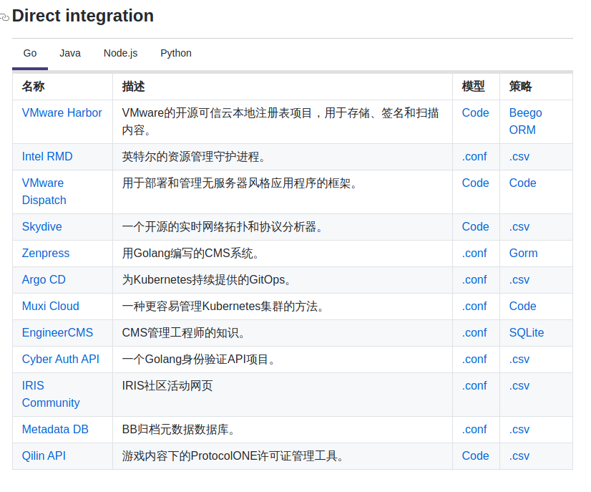
Casbin是什么

Slide 6
Casbin是什么
02
支持多种访问控制模型—ACL
ACL(access-control list)
ACL是附加到对象的权限列表，制定授予哪些用户或进程访问对象的权限，以及对制定对象允许的操作。
一个典型的ACL的条目都会指定一个主题(Subject)和一个操作(Operation)，例如一个文件对象的ALC：
alice: read, write
bob: read
aice拥有这个文件的读写权限，而bob只有读权限。
广泛用于计算机权限控制系统：
Filesystem ACLs
Posix ACLs
Active Directory ACLs
NetWorking ACLs

Slide 7
Casbin是什么
02
支持多种访问控制模型—RBAC
RBAC(Role-based access control)
相较于ACL，RBAC不是直接把权限授予用户，而是授予角色，再把用户加入特定的角色来实现权限控制。
RBAC定义的三条主要规则：
1. 角色分配：仅当主体已选择或已分配角色时，主体才能行使权限。
2. 角色授权：一个主体的活动角色必须授权给主体。
3. 权限授权：仅当权限被授权为主体的活动角色时，主体才能行使权限。
RBAC 实际操作中是Who 、What 、How 三元组之间的关系，也就是Who 对What 进行How 的操作，也就是“主体”对“客体”的操作。
Who： 是权限的拥有者或主体（如：User，Role）。
What：是操作或对象（operation，object）。
How： 具体的权限（Privilege,正向授权与负向授权）。

Slide 8
Casbin是什么
02
支持多种访问控制模型—RBAC
RBAC 又分为RBAC0、RBAC1、RBAC2、RBAC3 。
RBAC0：是RBAC的核心思想。
RBAC1：是把RBAC的角色分层模型。
RBAC2：增加了RBAC的约束模型，（角色互斥、数量限制，先决条件约束..）
RBAC3：其实是RBAC2 + RBAC1。

Slide 9
Casbin是什么
02
支持多种访问控制模型—ABAC
ABAC(Attribute-based access control)
“允许夜班人员晚上进入工厂的权利。“
通过主体、客体或动作相关的属性来授权。
ABAC则是通过动态计算对象的属性来是否满足某种条件来进行授权判断。
属性通常来说分为四类：
用户属性（如用户年龄）
环境属性（如当前时间）
操作属性（如读取）
对象属性（资源属性）
所以理论上能够实现非常灵活的权限控制，几乎能满足所有类型的需求。

Slide 10
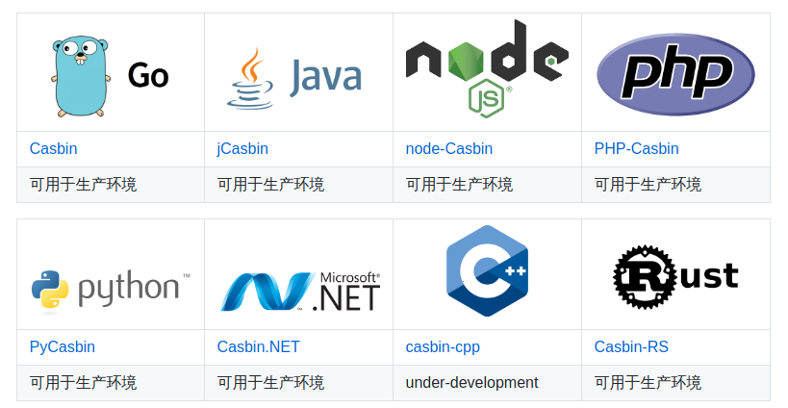
Casbin是什么
03
支持多种编程语言

Slide 11
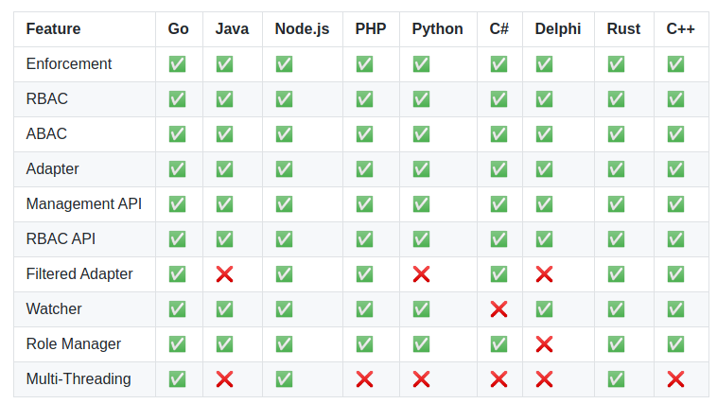
Casbin是什么
03
支持多种编程语言

Slide 12
Casbin是什么
Casbin可以：
具有访问控制模型model和策略policy两个核心概念。
支持RBAC中的多层角色继承，不止主体可以有角色，资源也可以具有角色。
支持超级用户，如 root 或 Administrator，超级用户可以不受授权策略的约束访问任意资源。
支持多种内置的操作符，如 keyMatch，方便对路径式的资源进行管理，如 /foo/bar 可以映射到 /foo*
Casbin不能：
身份认证 authentication（即验证用户的用户名、密码），casbin只负责访问控制。应该有其他专门的组件负责身份认证，然后由casbin进行访问控制，二者是相互配合的关系。
管理用户列表或角色列表。 Casbin 认为由项目自身来管理用户、角色列表更为合适， 用户通常有他们的密码，但是 Casbin 的设计思想并不是把它作为一个存储密码的容器。 而是存储RBAC方案中用户和角色之间的映射关系

Slide 13
如何使用Casbin？
01
工作原理
在 Casbin 中, 访问控制模型被抽象为基于 PERM (Policy, Effect, Request, Matcher) 的一个文件。
# Request definition
[request_definition]
r = sub, obj, act
# Policy definition
[policy_definition]
p = sub, obj, act
# Policy effect
[policy_effect]
e = some(where (p.eft == allow))
# Matchers
[matchers]
m = r.sub == p.sub && r.obj == p.obj && r.act == p.act

Slide 14
如何使用Casbin？
01
工作原理
policy数据示例：
p, alice, data1, read
p, bob, data2, write
policy请求实例：
alice data1, read
tom, data1, write

Slide 15
如何使用Casbin？
01
支持的Models
1. ACL (Access Control List, 访问控制列表)
2. 具有 超级用户 的 ACL
3. 没有用户的 ACL: 对于没有身份验证或用户登录的系统尤其有用。
4. 没有资源的 ACL: 某些场景可能只针对资源的类型, 而不是单个资源, 诸如 write-article, read-log等权限。 它不控制对特定文章或日志的访问。
5. RBAC (基于角色的访问控制)
6. 支持资源角色的RBAC: 用户和资源可以同时具有角色 (或组)。
7. 支持域/租户的RBAC: 用户可以为不同的域/租户设置不同的角色集。
8. ABAC (基于属性的访问控制): 支持利用resource.Owner这种语法糖获取元素的属性。
9. RESTful: 支持路径, 如 /res/*, /res/: id 和 HTTP 方法, 如 GET, POST, PUT, DELETE。
10. 拒绝优先: 支持允许和拒绝授权, 拒绝优先于允许。
11. 优先级: 策略规则按照先后次序确定优先级，类似于防火墙规则。

Slide 16
如何使用Casbin？
01
Model的语法—1
Model CONF 至少应包含四个部分:
[request_definition]
请求定义
[policy_definition]
策略定义
[policy_effect]
策略生效范围定义，当多个policy rule同时匹配访问请求request时,该如何对多个决策结果进行集成以实现统一决策。目前为止必须使用内置的 policy effects，不能自定义。
some(where (p.eft == allow)) 该Effect原语表示如果存在任意一个决策结果为allow的匹配规则，则最终决策结果为allow
!some(where (p.eft == deny)) 该Effect原语表示不存在任何决策结果为deny的匹配规则，则最终决策结果为allow
some(where (p.eft == allow)) && !some(where (p.eft == deny))
该Effect原语表示当至少存在一个决策结果为allow的匹配规则，且不存在决策结果为deny的匹配规则时，则最终决策结果为allow
priority(p.eft) || deny

Slide 17
如何使用Casbin？
01
Model的语法—2
[matchers]
策略匹配规则定义，定义了请求和策略之间的匹配方式。
如果 model 使用 RBAC, 还需要添加
[role_definition]
RBAC角色继承关系的定义。
Casbin 支持 RBAC 系统的多个实例, 例如, 用户可以具有角色及其继承关系, 资源也可以具有角色及其继承关系。 这两个 RBAC 系统不会互相干扰。
Casbin 的 RBAC 支持 RBAC1 的角色层次结构功能，如果 alice具有role1, role1具有role2，则 alice 也将拥有 role2 并继承其权限。

Slide 18
如何使用Casbin？
02
Model存储
model 只能加载，不能保存。 model 不是动态组件，不应该在运行时进行修改，所以没有实现一个 API 来将 model 保存到存储中。
但是，提供了三种等效的方法来静态或动态地加载模型：
1. 从.conf文件加载
2. 从代码加载
3. 从字符串加载（代码、文件、数据库）

Slide 19
如何使用Casbin？
02
Policy存储和适配器(Adapter)
策略存储作为adapter实现。
在Casbin中，策略存储作为adapter(Casbin的中间件) 实现。 Casbin用户可以使用adapter从存储中加载策略规则或者将策略规则保存到其中。
.csv
MySQL
PostgreSQL
TiDB
SQLite
SQLServer
Oracle

Slide 20
如何使用Casbin？
03
观察者(Watcher)
用来支持使用分布式消息系统，例如 etcd 来保持多个Casbin执行器实例之间的一致性。 可以同时使用多个Casbin 执行器来处理大量的权限检查请求。
与策略存储 adapters类似，我们没有把watcher的代码放在主库中。 任何对新消息系统的支持都应该作为watcher程序来实现。 部分Casbin watchers列表如下所示。
Etcd
NATS
ZooKeeper
Redis
GCP
Kafka

Slide 21
如何使用Casbin？
03
角色管理器(RoleManager)
角色管理器用于管理Casbin中的RBAC角色层次结构(用户角色映射)。 角色管理器可以从Casbin策略规则或外部源(如LDAP、Okta、Auth0、Azure AD等) 检索角色数据。 我们支持角色管理器的不同实现。 为了保持代码轻量级，我们没有把角色管理器代码放在主库中(默认的角色管理器除外)。
Default Role Manager
Session Role Manager
Okta Role Manager
Auth0 Role Manager

Slide 22
如何使用Casbin？
03
基准测试
Intel(R) Core(TM) i7-6700HQ CPU @ 2.60GHz, 2601 Mhz, 4 Core(s), 8 Logical Processor(s)

Slide 23
如何使用Casbin？
测试用例 | 规则大小 | 时间开销 (ms/op) | 内存开销 (KB)
ACL | 2 rules (2 users) | 0.015493 | 5.649
RBAC | 5 rules (2 users, 1 role) | 0.021738 | 7.522
RBAC (small) | 1100 rules (1000 users, 100 roles) | 0.164309 | 80.620
RBAC (medium) | 11000 rules (10000 users, 1000 roles) | 2.258262 | 765.152
RBAC (large) | 110000 rules (100000 users, 10000 roles) | 23.916776 | 7,606
RBAC with resource roles | 6 rules (2 users, 2 roles) | 0.021146 | 7.906
RBAC with domains/tenants | 6 rules (2 users, 1 role, 2 domains) | 0.032696 | 10.755
ABAC | 0 rule (0 user) | 0.007510 | 2.328
RESTful | 5 rules (3 users) | 0.045398 | 91.774
Deny-override | 6 rules (2 users, 1 role) | 0.023281 | 8.370
Priority | 9 rules (2 users, 2 roles) | 0.016389 | 5.313

Slide 24
我们使用Casbin情况介绍
我们目前在三个项目使用了Casbin作为权限控制。
01
itoa SASS
02
itom
套餐校验，权限校验，访问控制
权限校验，访问控制
03
分销管理系统
权限校验，访问控制

Slide 25
The end

